Slide 1
INTELIGÊNCIA ARTIFICIAL
1
6
Prof. Me. João Choma Neto

Slide 2
CONTEÚDO
Unidade I:
HISTÓRICO E PRINCÍPIOS DE INTELIGÊNCIA ARTIFICIAL
Definições de Inteligência Artificial
Histórico da Inteligência Artificial
Paradigmas da Inteligência Artificial
Linhas de pesquisa

Slide 3
CONTEÚDO DA AULA
Linhas de pesquisa da inteligência artificial

Slide 4
RELEMBRANDO
Agente inteligente

Slide 5
INTELIGÊNCIA ARTIFICIAL
A inteligência artificial (IA) buscou reproduzir computacionalmente os sistemas biológicos de inteligência presente nos seres humanos
Baseado na ideia de que o sistema inteligente humano levou inúmeros anos para se aperfeiçoar

Slide 6
AGENTES
Um agente precisa também processar os sinais provenientes dos
sensores para efetuar sobre o ambiente alguma ação que possa ser caracterizada como inteligente

Slide 7
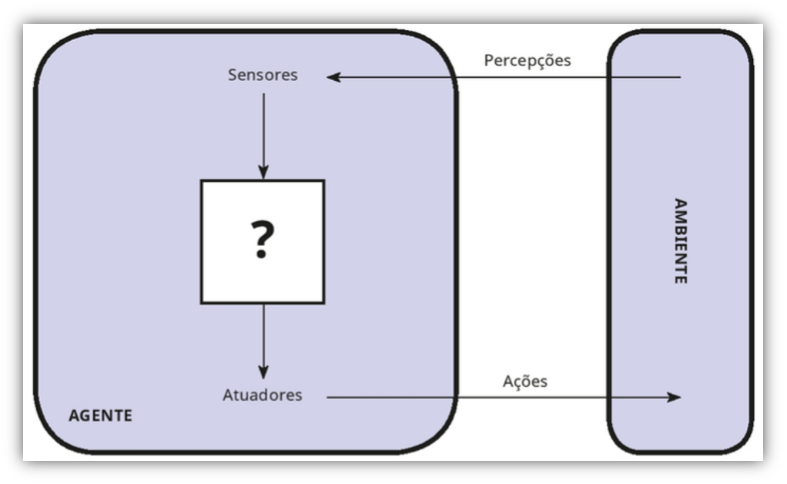
AGENTES
FONTE: Medeiros (2018)

Slide 8
CONTEÚDO DA AULA
Linhas de pesquisa da inteligência artificial

Slide 9
Estado da arte
Linhas de pesquisa

Slide 10
LINHAS DE PESQUISA EXISTENTES
Linhas de pesquisa
Conexionista
Simbólica
Evolucionária

Slide 11
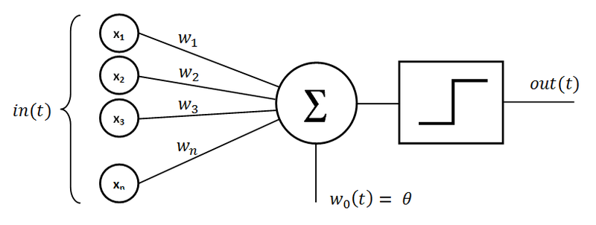
CONEXIONISTA
O primeiro caso se enquadra na linha de pesquisa em IA que denominamos conexionista
Voltada à arquitetura de dispositivos que simulem as células biológicas que interagem para que ocorram os processos responsáveis pela inteligência
Podemos exemplificar com as pesquisas que visam ao desenvolvimento de redes neurais artificiais e de sistemas imunológicos artificiais
FONTE: https://encrypted-tbn0.gstatic.com/images?q=tbn:ANd9GcT4r0YLFyQ6QuOy1Uv1BLnAcmJ_MEZpXMfwABxUwe5oTe65rps&s

Slide 12
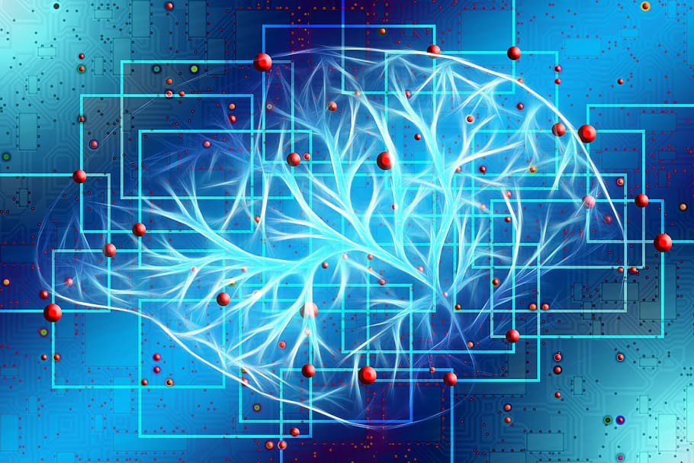
REDES NEURAIS
São modelos matemáticos inspirados na estrutura e funcionamento do cérebro humano
Eles são usados para reconhecimento de padrões, processamento de imagem e som, entre outras
FONTE: https://encrypted-tbn0.gstatic.com/images?q=tbn:ANd9GcSQ8tIhWxuQ9FAtWX1Eg8zlVhgEJBsxKL4B37ynuLcz1bRGnD-K&s

Slide 13
SIMBÓLICA
Existe a linha de pesquisa denominada simbólica
Busca lidar com processos inteligentes utilizando linguagens baseadas em lógica e na construção de redes semânticas para solucionar problemas e simular conhecimento especialista para contextos de diagnóstico
Os sistemas derivados dessa linha de pesquisa são os sistemas baseados em conhecimento

Slide 14
SIMBÓLICA
Incluindo as pesquisas sobre a linguagem Lisp, que trabalha com representação de conhecimento em forma de listas
Linguagem de programação lógica Prolog, que permite a manipulação de símbolos através de representação de conhecimento na forma de fatos e regras

Slide 15
SIMBÓLICA
Os sistemas especialistas constituem-se em uma das áreas mais relevantes da linha simbólica
Se refere a sistemas em que o conhecimento de um especialista humano em uma área bem delimitada é representado por uma linguagem, de forma a permitir o diagnóstico de situações e a execução de ações como se um ser humano os fizesse

Slide 16
ROBÓTICA E SISTEMAS INTELIGENTES
Uso da inteligência artificial para desenvolver sistemas robóticos e autônomos que possam interagir com o ambiente e executar tarefas de forma autônoma
Utilização de dispositivos físicos incrementados com sensores responsáveis por construir a percepção do meio e reagir a problemas inéditos

Slide 17
VEÍCULOS AUTÔNOMOS
Um veículo autônomo é qualquer veículo terrestre com capacidade de transporte de pessoas ou bens sem a utilização de um condutor humano
Os veículos autônomos têm como objetivo substituir o condutor humano por um sistema de controle computacional que integre os recursos tecnológicos do veículo

Slide 18
APRENDIZADO DE MÁQUINA - MACHINE LEARNING
Capacidade de sistemas computacionais aprenderem a partir de dados e experiências, melhorando a sua capacidade de realizar tarefas específicas

Slide 19
PROCESSAMENTO DE LINGUAGEM NATURAL
O processamento de linguagem natural (PLN) é um ramo da inteligência artificial que combina linguística computacional, uma modelagem baseada em regras da linguagem humana, e modelos estatísticos de machine learning e deep learning
Juntas, essas tecnologias permitem que os computadores processem a linguagem humana na forma de texto ou dados de voz e “compreendam” seu significado completo, incluindo a intenção e o sentimento do falante ou escritor

Slide 20
JOGOS
O DEEP BLUE da IBM se tornou o primeiro programa de computador a derrotar o campeão mundial em uma partida de xadrez, ao vencer Garry Kasparov por um placar de 3,5 a 2,5 em uma partida de exibição na década de 1990

Slide 21
VISÃO COMPUTACIONAL
Capacidade de sistemas computacionais interpretarem imagens e vídeos, reconhecendo objetos, rostos e outros elementos visuais

Slide 22
CONVERSAÇÃO
Utilização de chatbots para construção de uma conversa informal e não robotizada com aplicações de consulta de dados

Slide 23
RECONHECIMENTO DE VOZ
O reconhecimento de voz é a tecnologia que ajuda a IA a entender a fala humana
Esses sistemas servem como base para aplicações como software de transcrição de fala em texto, ferramentas de tradução e alto-falantes inteligentes ativados por voz
Embora as máquinas reconheçam a fala, elas não a entendem da mesma maneira que as pessoas
Os seres humanos conseguem entender a linguagem, mesmo fora de contexto ou com frases confusas

Slide 24
EVOLUCIONÁRIO
Linha de pesquisa denominada evolucionária
Se fundamentam as pesquisas de IA relacionadas ao modo como se processa a evolução biológica sobre o planeta, que buscam simular processos evolucionários semelhantes em sistemas de computador com vistas à resolução de problemas
Nessa linha de pesquisa enquadra-se uma das áreas mais exploradas no campo da IA: a dos algoritmos genéticos
Trata-se de uma classe de algoritmos de busca, que implementam conceitualmente uma solução inicial, a qual evolui ao longo da execução do próprio algoritmo

Slide 25
CONCLUSÕES
Linhas de pesquisa na inteligência artificial
Próxima unidade:
REPRESENTAÇÃO DO CONHECIMENTO
Questões de representação do conhecimento
Grafos conceituais
Solução de problemas distribuída
RESOLUÇÃO DE PROBLEMAS
Tipos de problemas
Representação de Problemas
Busca de soluções
Medidas de desempenho
Estratégias de busca

Slide 26
REFERÊNCIAS E INDICAÇÕES
Livros gerais, em português
Bittencourt, G. Inteligência Artificial: ferramentas e teorias (terceira edição). Editora da UFSC, Florianópolis, 2006.
Rich, E. & Knight, K. Inteligência Artificial. Makron Books, Rio de Janeiro, 1994.
RUSSELL, S. e NORVIG, P. Inteligência Artificial. Editora Campus, 2004
LUGER, G. Inteligência Artificial: estruturas e estratégias para a solução de problemas complexos. Bookman. Porto Alegre, 2004
Luciano Frontino Medeiros - Inteligência artificial aplicada: uma abordagem introdutória. Curitiba: InterSaberes, 2018.

